Slide 1
Intégration des notes
Du palier 2de
Depuis nota bene
Notes:
Ce module a pour but de décrire les différentes étapes à effectuer pour intégrer automatiquement les notes des élèves du palier 2de dans Affelnet-Lycée à partir de Nota Bene.

Slide 2
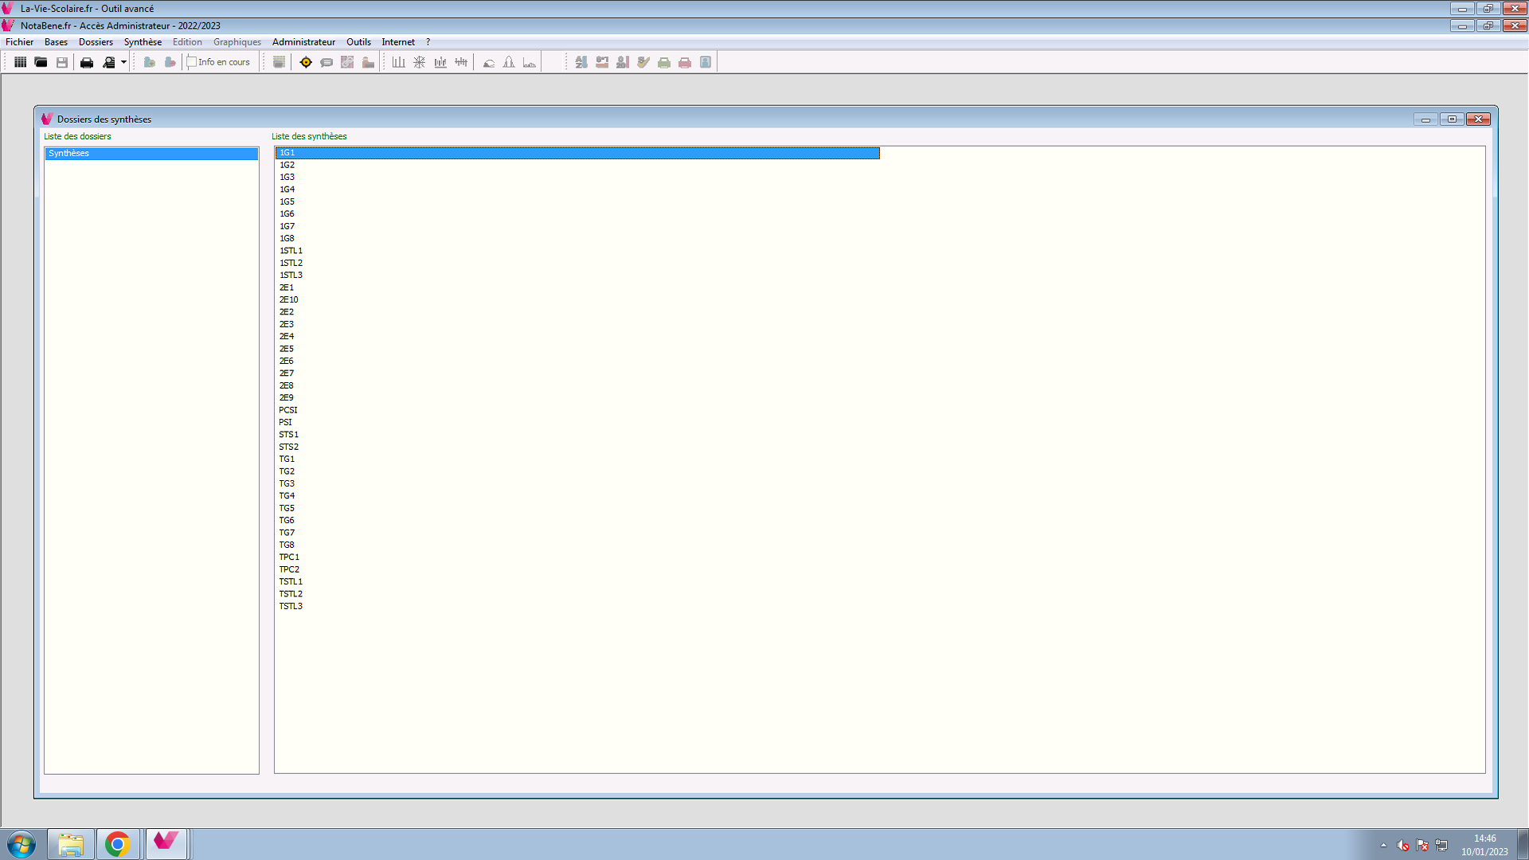
Notes:
Depuis Nota Bene, cliquer sur une division du palier 2de,

Slide 3
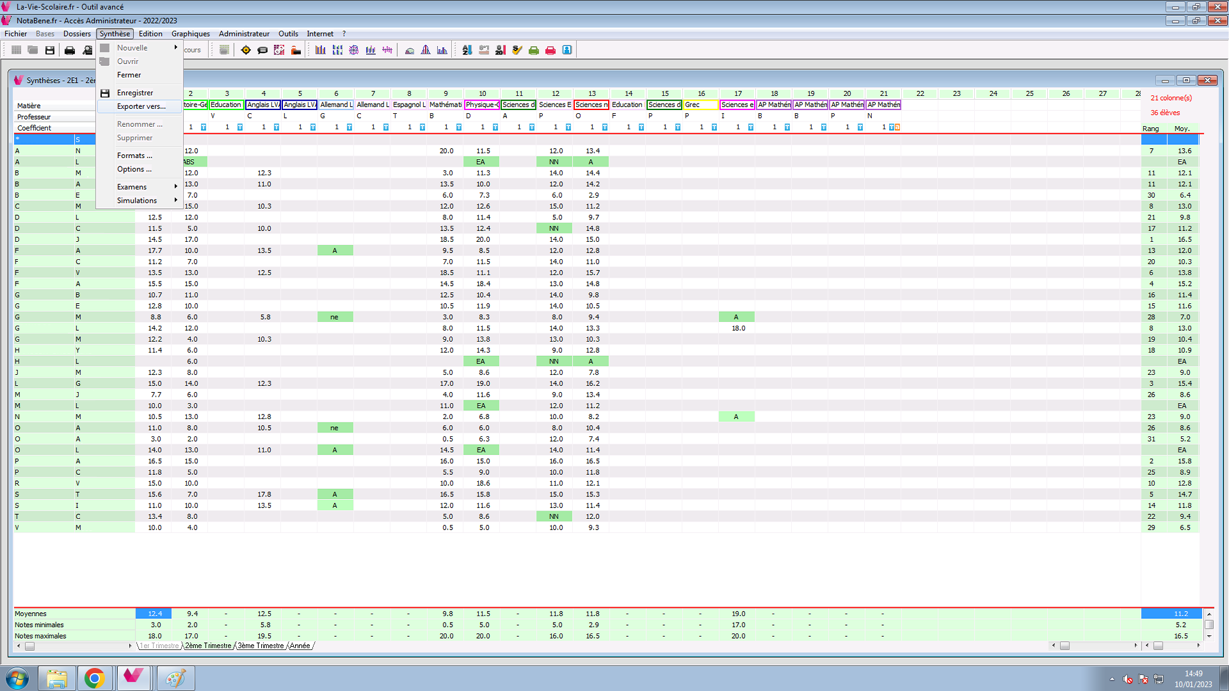
Notes:
Cliquez ensuite synthèse, puis exporter vers.

Slide 4
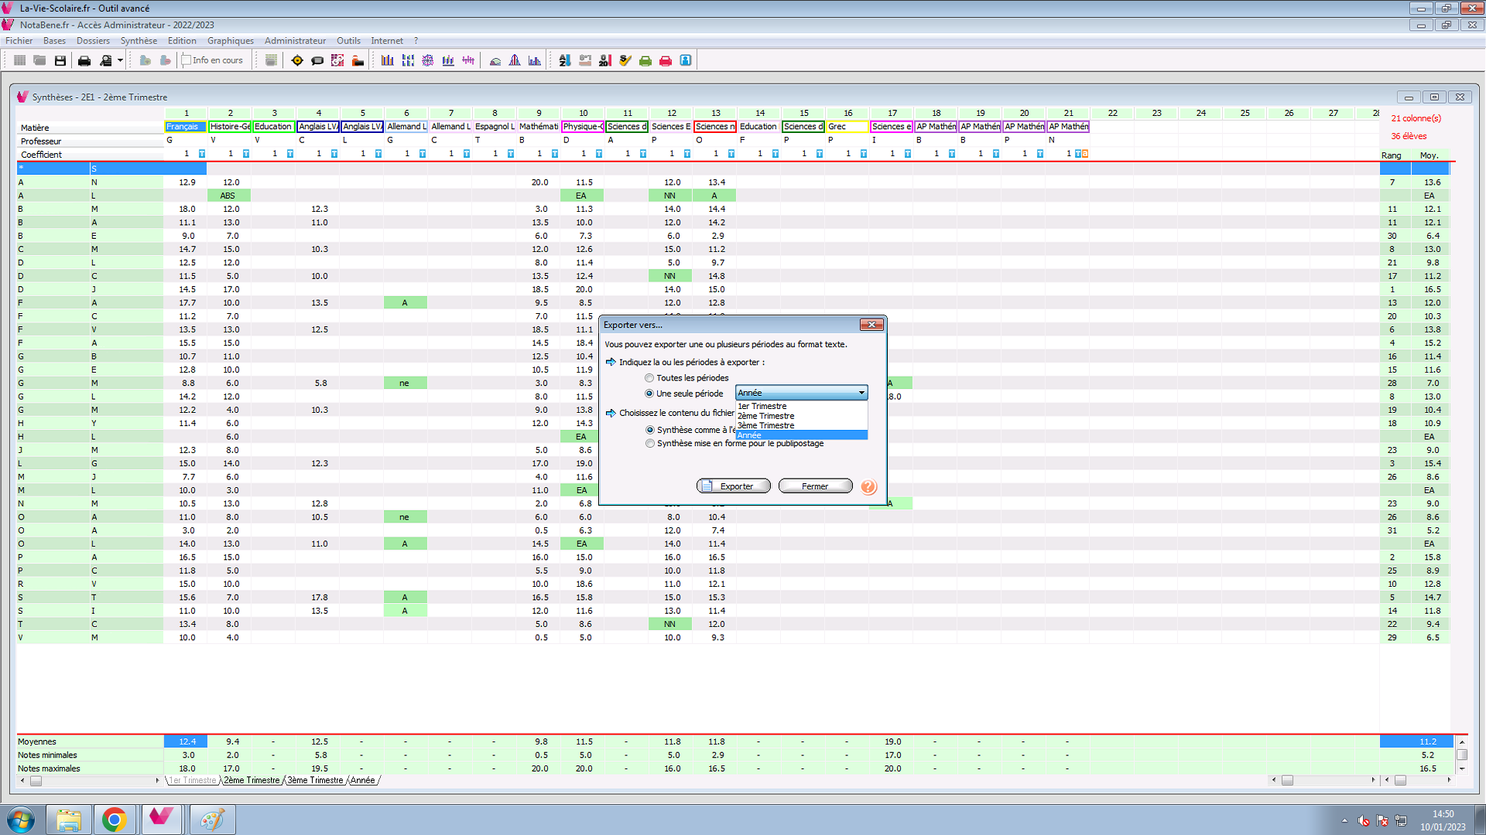
Notes:
Cela affiche une nouvelle fenêtre. Sélectionner « une seule période » et « année » et laisser la première option de contenu du fichier.

Slide 5
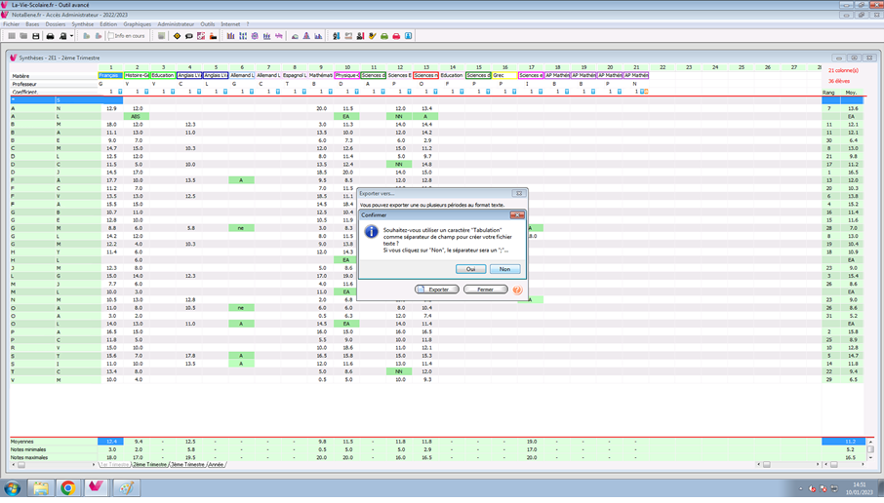
Notes:
Cliquez ensuite sur « non ».

Slide 6
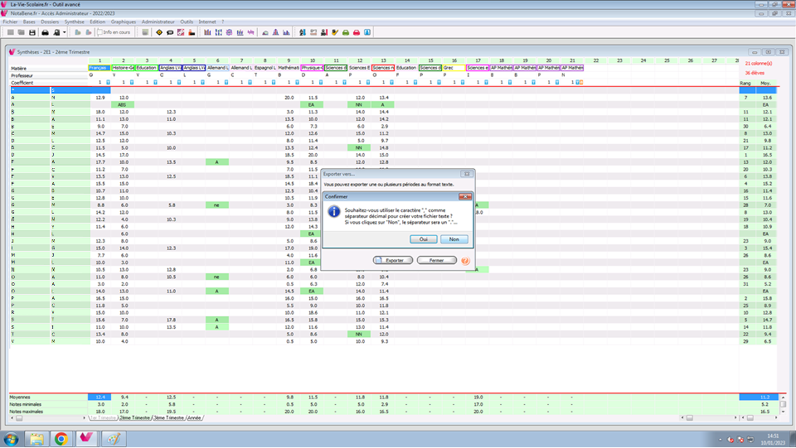
Notes:
Puis sur « non ».

Slide 7
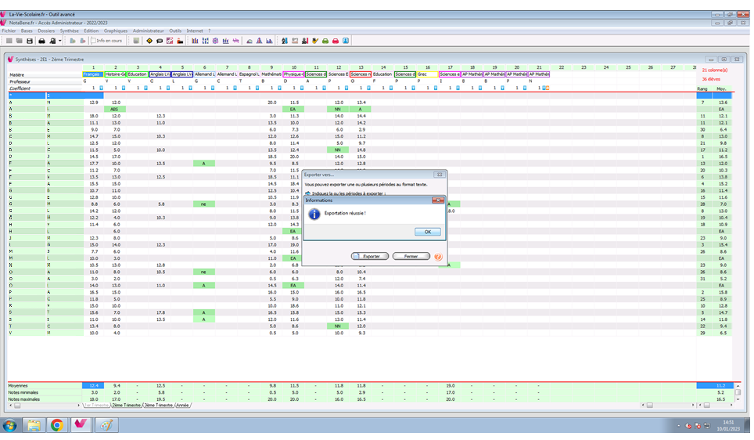
Notes:
Un message indique que l’exportation a réussie.

Slide 8
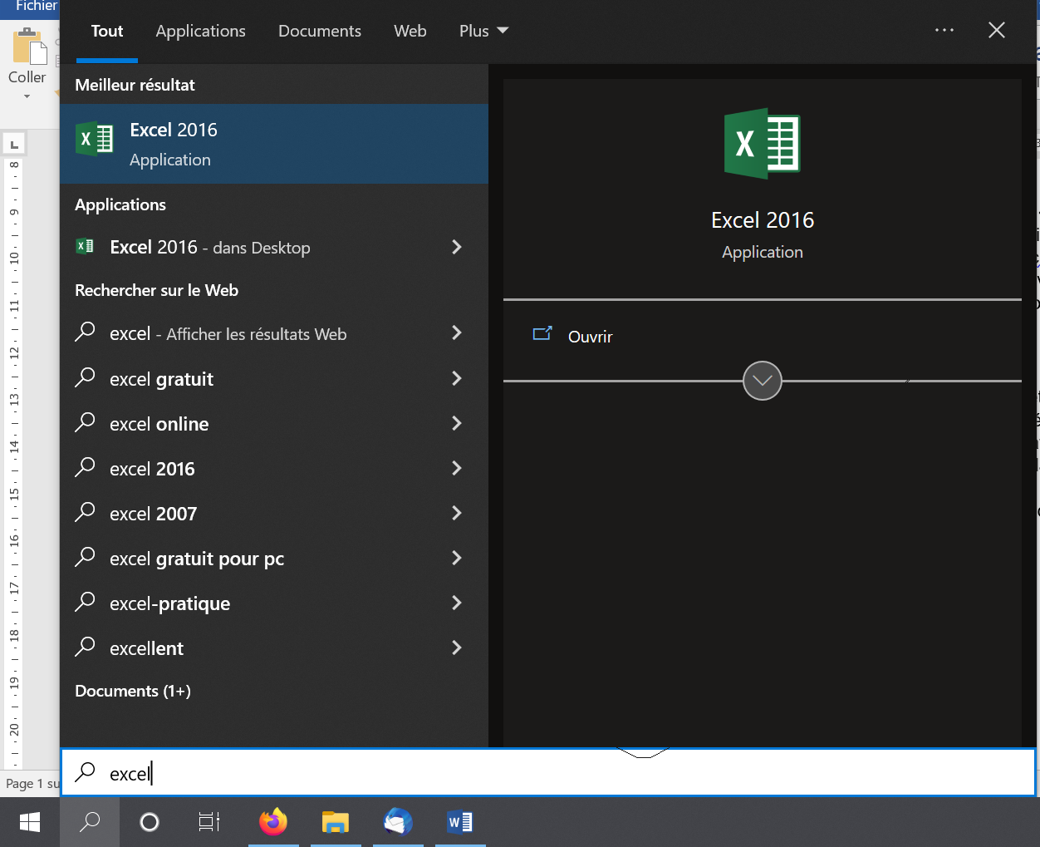
Notes:
Ouvrez un fichier Excel vierge, en passant par le menu démarrer et en tapant « excel » dans la barre de recherche.

Slide 9
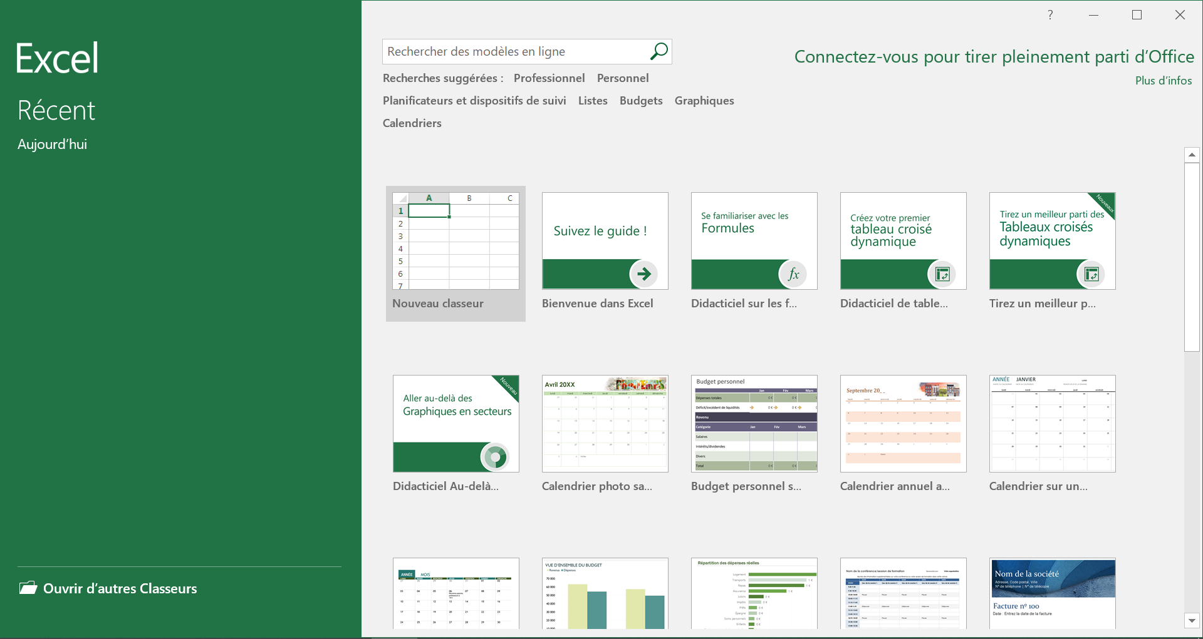
Notes:
Une fois l’application ouverte, cliquez sur nouveau classeur.

Slide 10
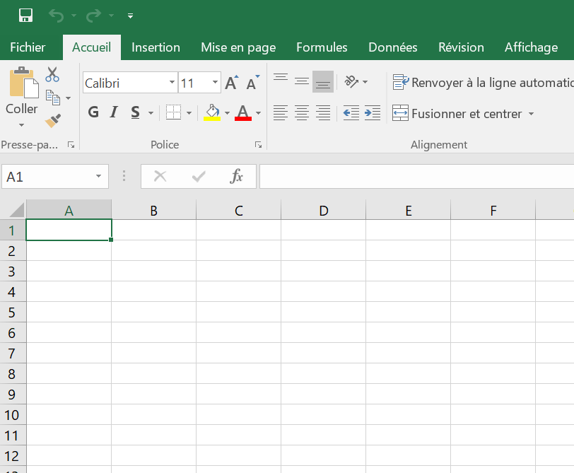
Notes:
Cliquez ensuite sur fichier…

Slide 11
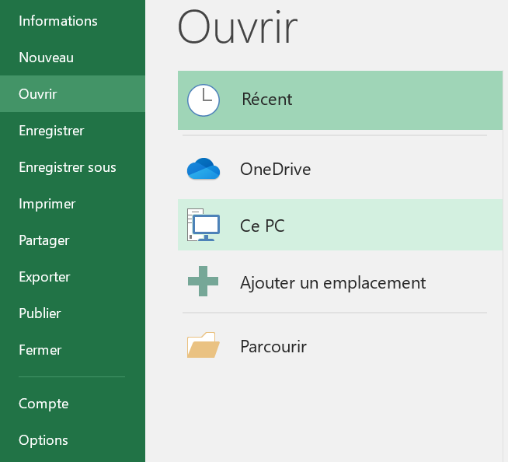
Notes:
… puis sur parcourir…

Slide 12
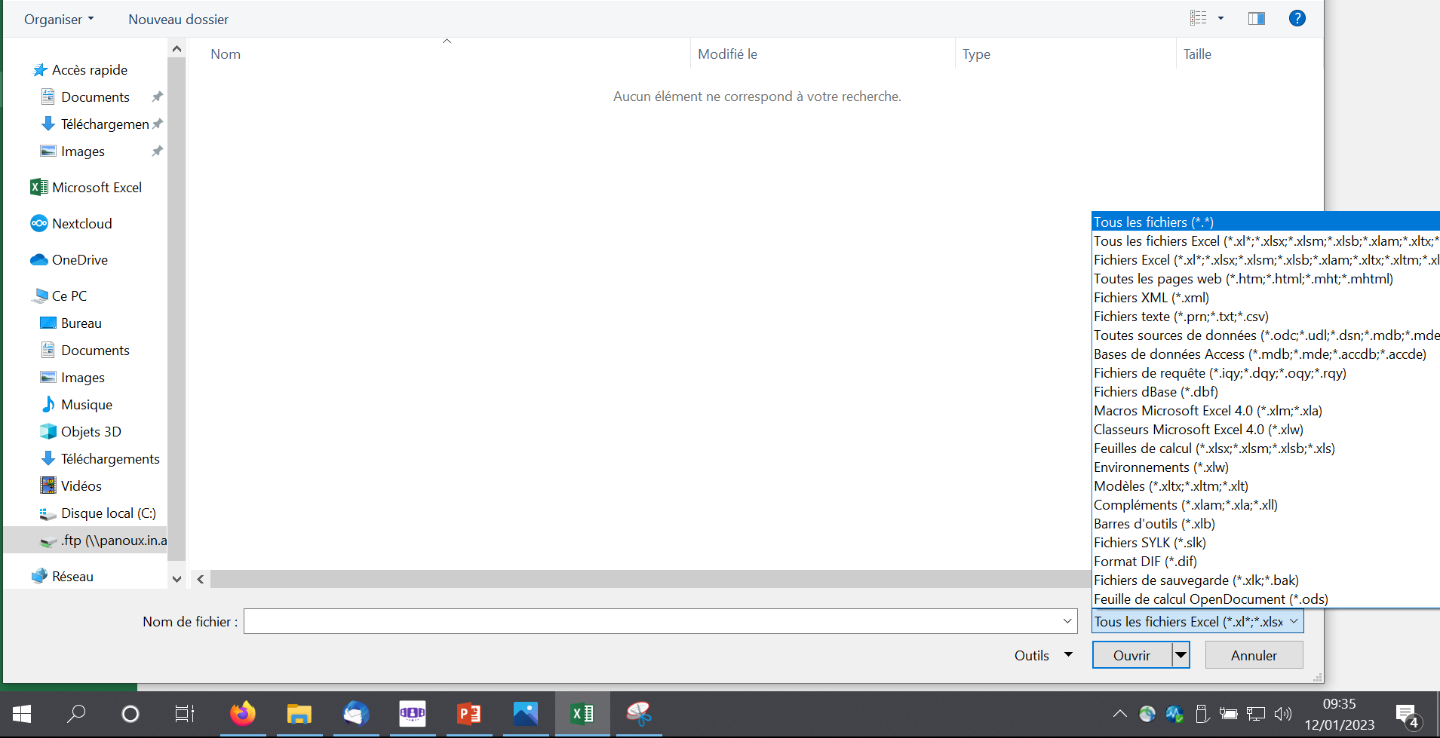
Notes:
… sélectionner « tous les fichiers ».

Slide 13
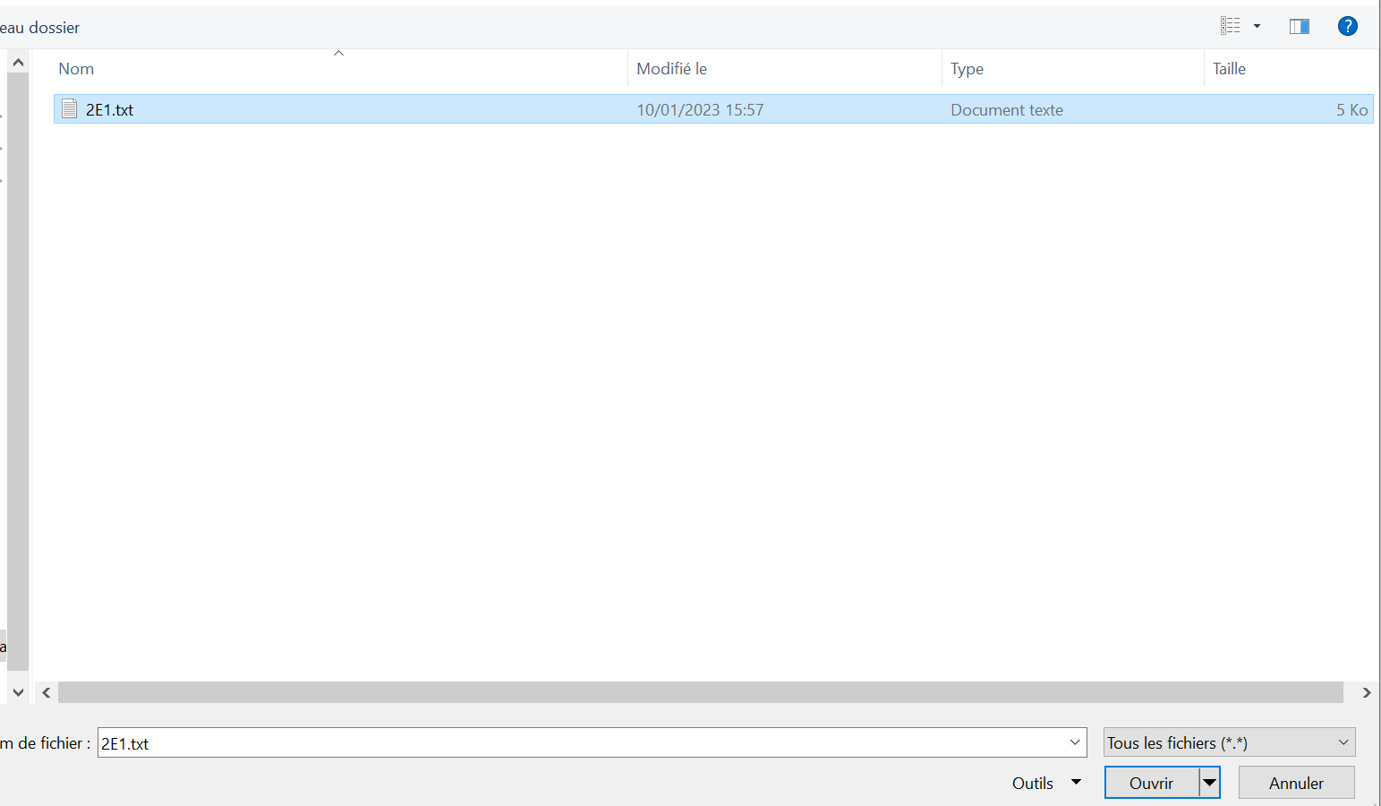
Notes:
… cela fait apparaître le fichier texte. Le sélectionner, puis cliquer sur ouvrir;

Slide 14
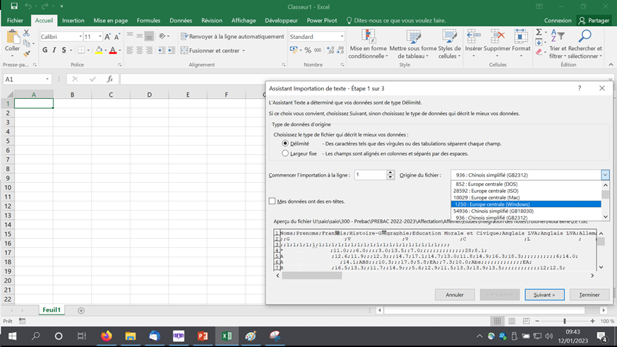

Slide 15
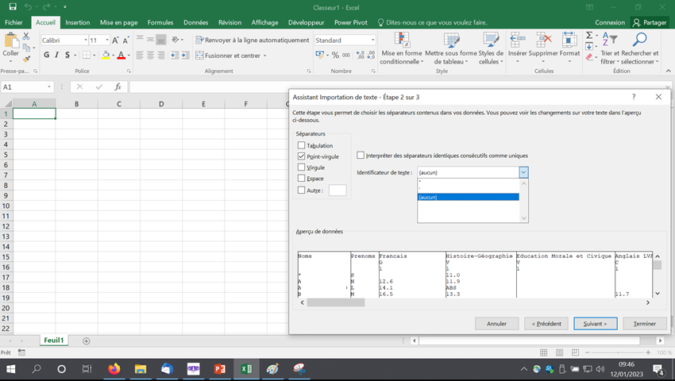

Slide 16
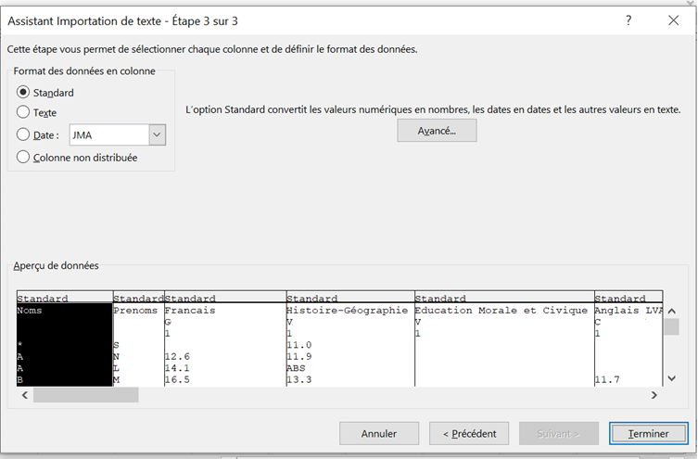

Slide 17
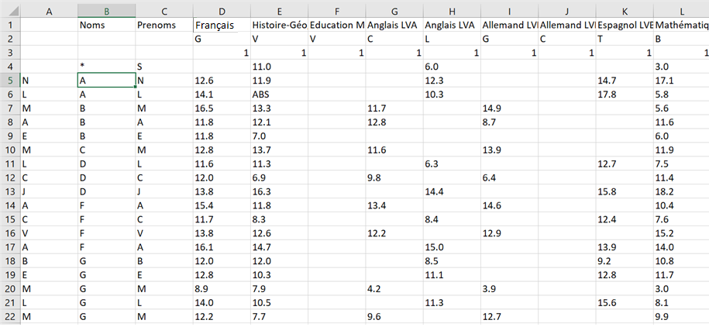

Slide 18
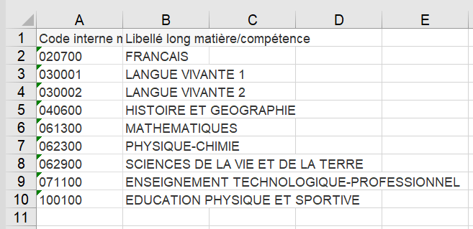
Notes:
Ouvrez le fichier fourni par le SAIO qui se nomme : « Codes matières » et repérez la ligne correspondant à la matière, ici la ligne « FRANCAIS ».
Plusieurs matières peuvent avoir le même code matière, en particulier les matières professionnelles qui sont toutes regroupées sous l’appellation « enseignement technologique – professionnel ». Ce n’est pas un problème s’il y a des doublons.

Slide 19
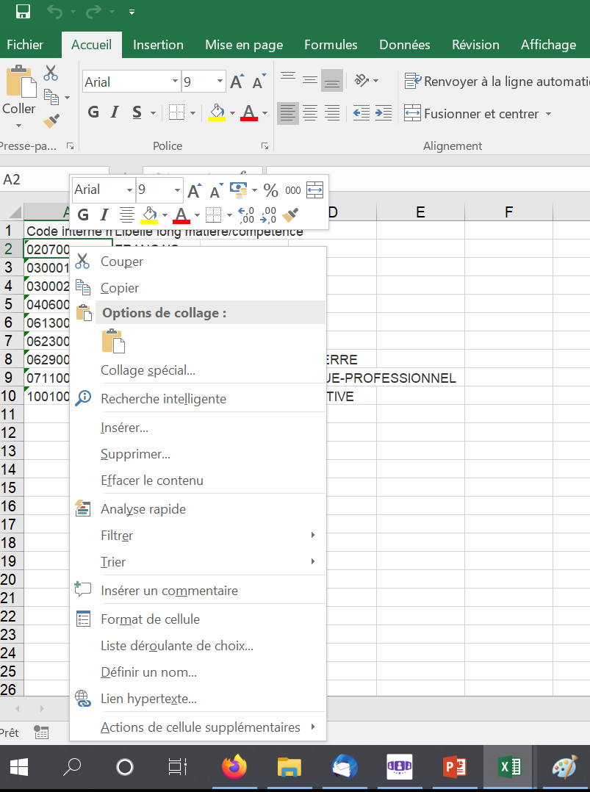
Notes:
Cliquez droit sur le code correspondant, ici « 020700 », puis cliquez sur « copier ».

Slide 20
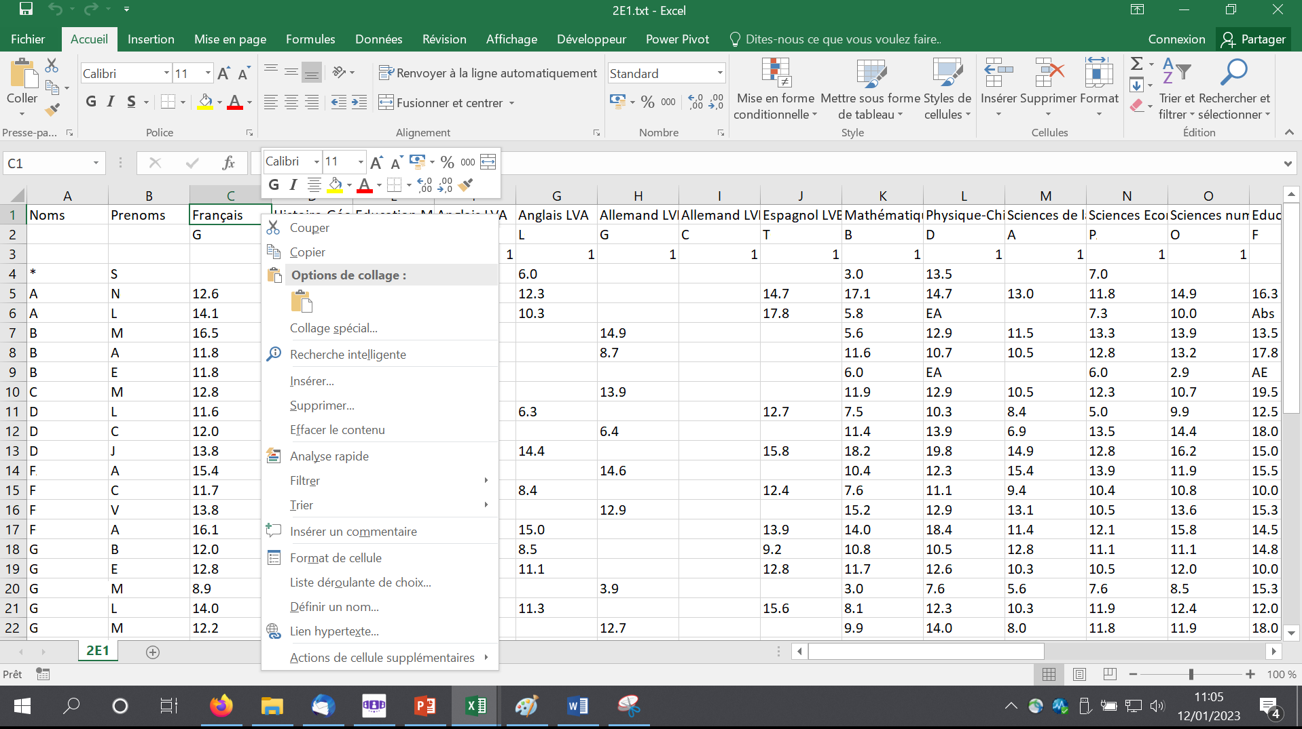
Notes:
Cliquez droit sur le code correspondant, ici « 020700 », puis cliquez sur « copier ».

Slide 21
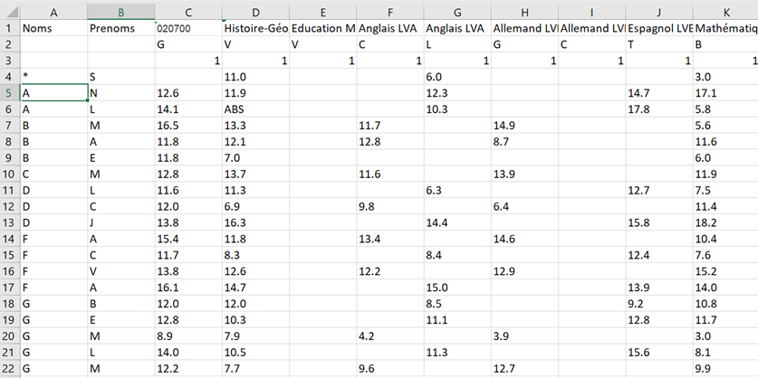

Slide 22
1re OPTION

Slide 23
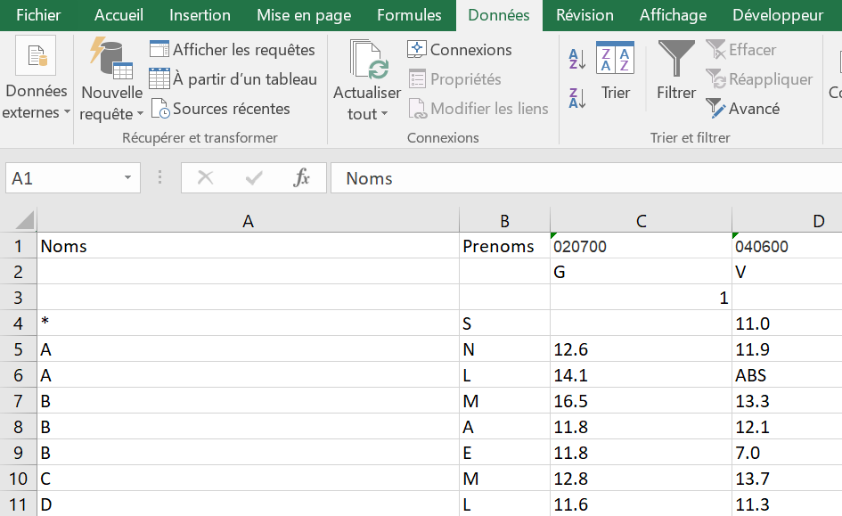

Slide 24
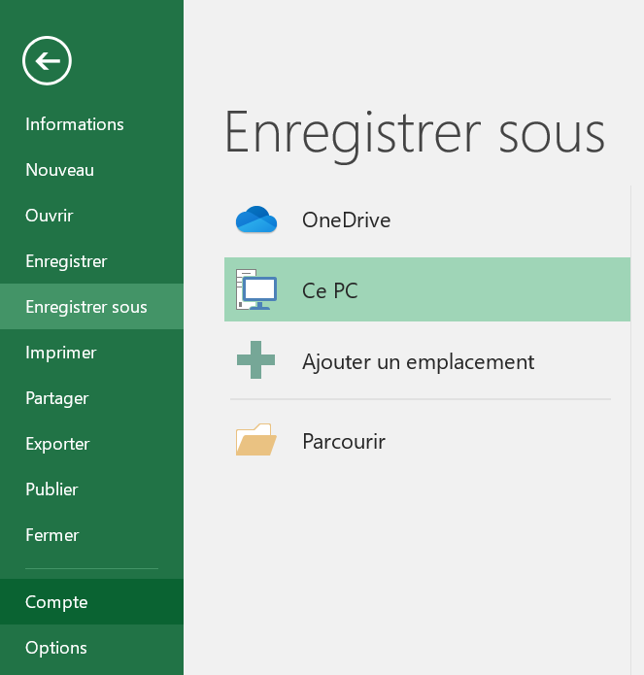
Notes:
… puis sur « enregistrer sous », puis « parcourir ».

Slide 25
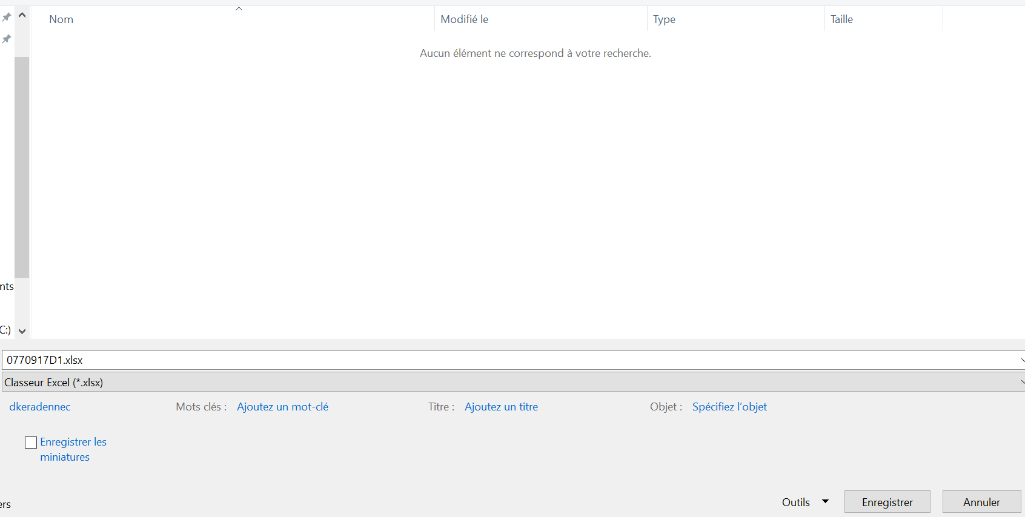
Notes:
Nommez le fichier avec l’UAI de votre établissement, puis cliquez sur « enregistrer ».

Slide 26
2e OPTION

Slide 27
Notes:
Cliquez ensuite synthèse, puis exporter vers.

Slide 28
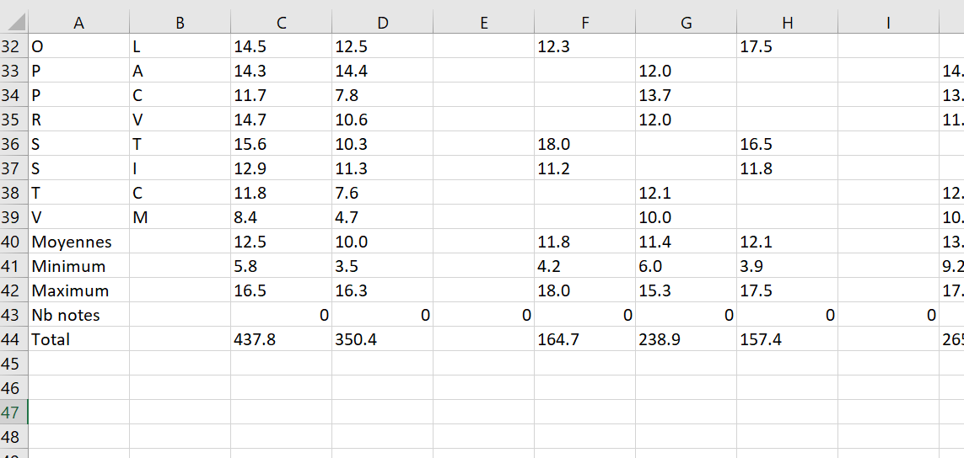
Notes:
Cliquez ensuite synthèse, puis exporter vers.

Slide 29
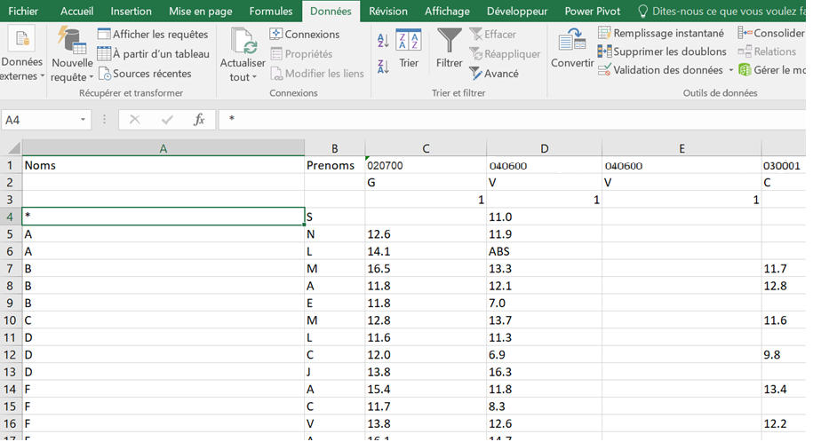
Notes:
Cliquez ensuite synthèse, puis exporter vers.

Slide 30
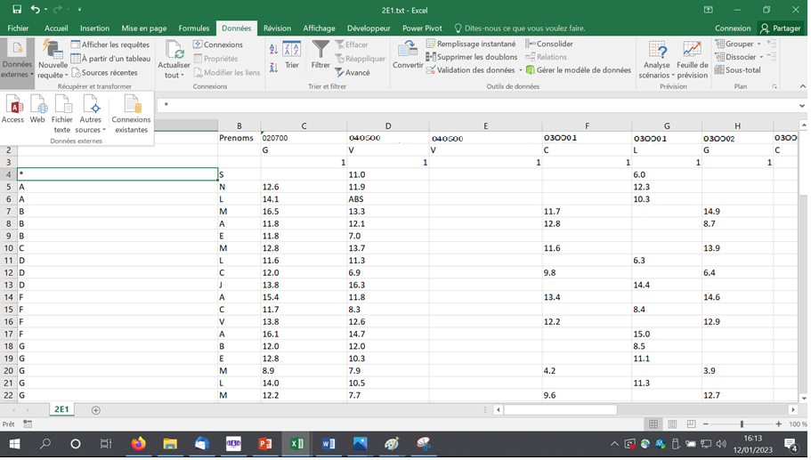
Notes:
Cliquez ensuite synthèse, puis exporter vers.

Slide 31
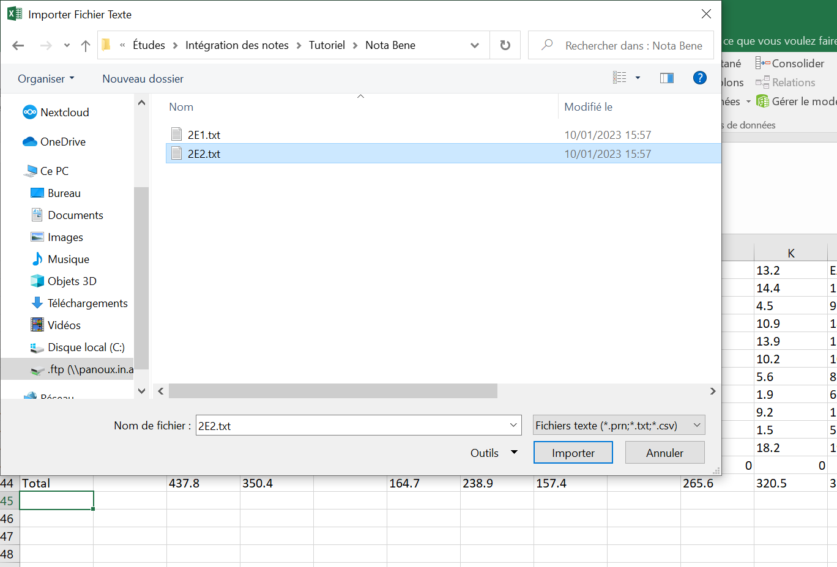
Notes:
Cliquez ensuite synthèse, puis exporter vers.

Slide 32
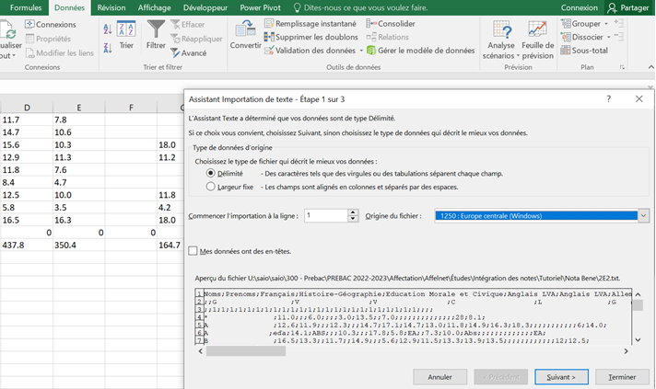
Notes:
Cliquez ensuite synthèse, puis exporter vers.

Slide 33
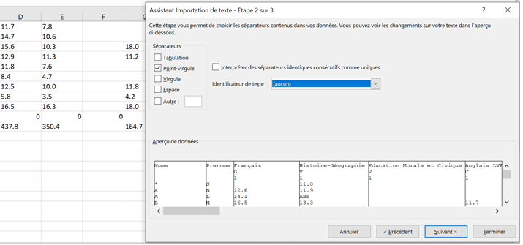
Notes:
Cliquez ensuite synthèse, puis exporter vers.

Slide 34
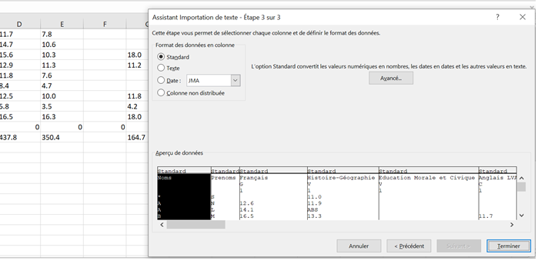
Notes:
Cliquez ensuite synthèse, puis exporter vers.

Slide 35
Notes:
Cliquez ensuite synthèse, puis exporter vers.

Slide 36
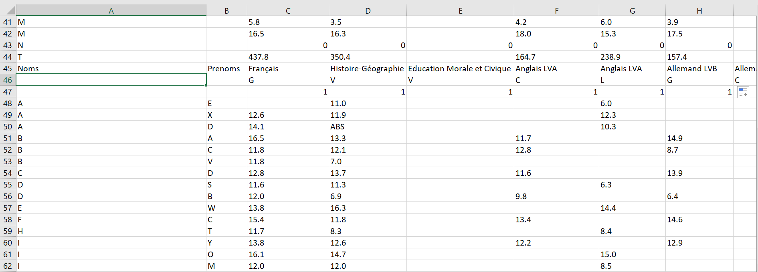
Notes:
Cette opération est à réaliser pour chacune de vos divisions. A REFAIRE

Slide 37
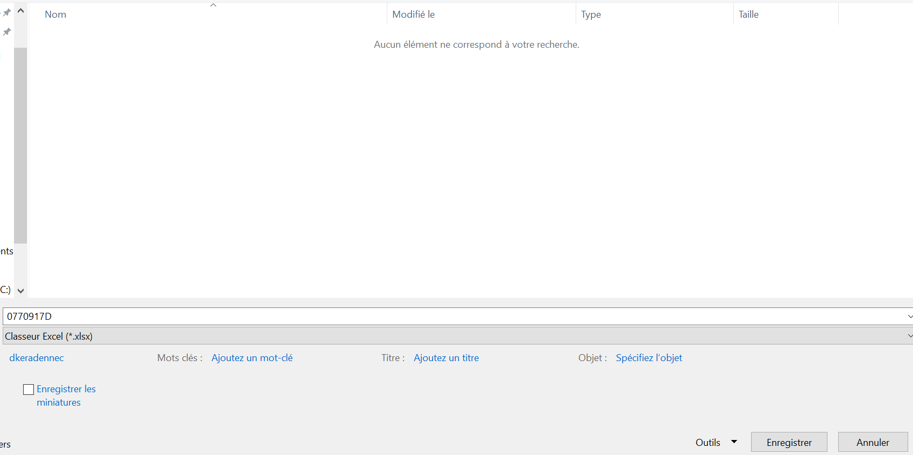
Notes:
Cette opération est à réaliser pour chacune de vos divisions. A REFAIRE

Slide 38
À envoyer à
ce.saio-prebac@ac-creteil.fr
au plus tard le 7 juin à 12 h
Notes:
Il ne vous reste plus qu’à envoyer ce fichier à ce.saio-prebac@ac-creteil.fr
La date butoir d’envoi du fichier est fixée au 7 juin à midi. Les notes seront visibles dans Affelnet le 9 juin.
Si le fichier ne respecte pas le format attendu, ou que le fichier n’est pas envoyé avant cette date, les notes ne pourront pas s’intégrer pour l’établissement concerné et il devra alors les saisir manuellement.

